Slide 1
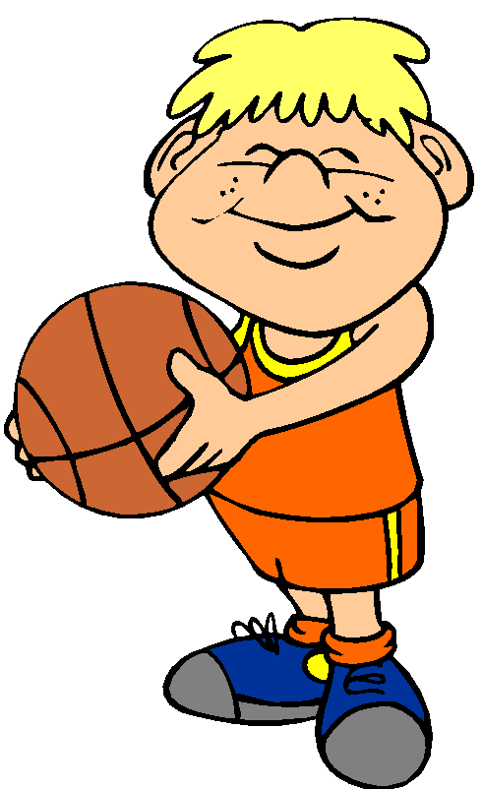
Урок подвижных игр с элементами баскетбола. 3-й класс
Базаевой Эллы Аркадиевны

Slide 2
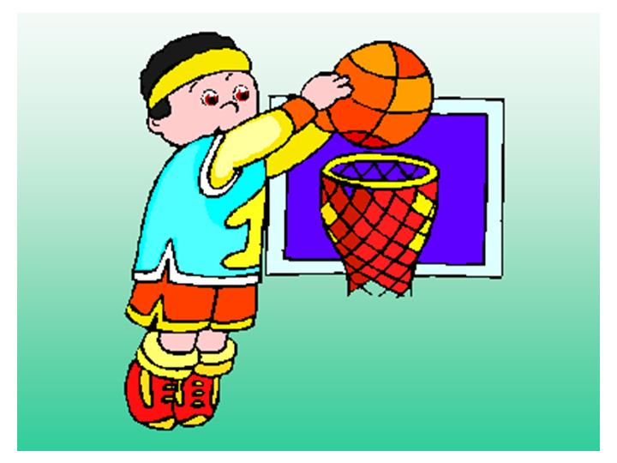
Задачи урока:
1) образовательные: научить передачам двумя руками от груди и сверху из-за головы; совершенствовать ловлю мяча двумя руками;
2)оздоровительные: укреплять здоровье; развивать ловкость, координацию, быстроту;
3)воспитательная: прививать активность, внимательность и чувство коллективизма Инвентарь: баскетбольные мячи.

Slide 3
Часть урока | Содержание | Дозировка | Организационно-методические указания
Подготовительная (14-15мин) | 1.Постороение в одну шеренгу, приветствие, сообщение задач урока | До 1 мин | Соблюдать правильную осанку
 | 2. Разновидности ходьбы (на носках, руки в стороны; на пятках, руки вверх; в полу-приседе, руки на пояс) | 1-2 мин | Туловище держать прямо, голову поднять, спина прямая
 | 3. Разновидности бега (равномерный; «змейкой»; приставным шагом левым (правым) боком) | 1-2 мин | Дистанция – 2 шага
 | 4. Перестроение в колонну по два | До 30 с | Поворотами в движении. Указать дистанцию и интервал (3 шага)
 | 5. Общеразвивающие упражнения с баскетбольными мячами: • исходное положение (И.П.) – основная стойка, мяч в руках внизу. 1-2 – подняться носки, руки вверх, прогнуться; 3-4 – И.П. •И.П. – стойка ноги врозь, мяч внизу. 1- руки вверх; 2- наклон влево; 3- руки вверх; 4- наклон вперед; 5 – руки вверх; 6 – наклон вправо; 7- руки вверх; 8 – И.П. •И.П. – то же, мяч в согнутых руках. 1 – поворот туловища влево, выпрямить руки; 2- И.П.; 3-4 – то же вправо; •И.П. – основная стойка, мяч в согнутых руках. 1- присед, мяч вперед; 2- И.П.; 3- присед, мяч над головой; 4- И.П.; •И.П.- то же. Вращение мяча вокруг тела влево(вправо); •И.П. –стойка ноги врозь. Вращение мяча вокруг тела влево(вправо) •И.П. – Вращение мяча вокруг ног «восьмеркой» | 5-6 мин 6-8 раз 6-8 раз 6-8 раз 6-8 раз 6-8 раз 6-8 раз 6-8 раз | Раздать мячи. Удерживать равновесие. Руки прямые. С большой амплитудой. Удерживать равновесие. В индивидуальном темпе. На мяч не смотреть. Удерживать равновесие.
 | 6. Подбрасывание мяча с хлопками и его ловля | До 1 мин | Высоту учащиеся регулируют самостоятельно.

Slide 4
Часть урока | Содержание | Дозировка | Организационно-методические указания
Основная (25-27 мин) | 1. Передача мяча двумя руками от груди: •по воздуху; •с ударами об пол | 3-4 мин | Учащиеся стоят в две шеренги, лицом друг к другу, у одной шеренги мячи. Следить за точностью передачи. Одна нога немного впереди, колени согнуты. Мяч возле груди, пальцы широко расставлены.
 | 2. Передача мяча в движении (ведение мяча-остановка-передача двумя руками от груди-стать в конец колонны напротив) | 3-4 мин | Команды перестраиваются в четыре колонны друг против друга. При остановке оттолкнуться левой ногой и приземлиться на обе ноги, поймав мяч одновременно двумя руками. Вид передачи – по заданию учителя
 | 3. Эстафета «Гонка мячей над головой» | 3-4 мин | У управляющего каждой команды – по баскетбольному мячу. По сигналу учителя игроки передают мяч над головой в конец колонны и назад. Побеждает команда, у которой мяч быстрее окажется у первого игрока
 | 4.Эстафета «Гонка мячей под ногами» | 3-4 мин | Ноги игроков широко расставлены, дистанция между игроками – 1 шаг. Условия проведения эстафеты аналогичны предыдущей.
 | 5. Эстафета «Гонка мячей “волной”» | 3-4 мин | Игроки стоят на расстоянии 1 м друг от друга. По сигналу учителя первый игрок передает мяч сверху над головой, второй – снизу и т.д.
 | 6. Эстафета «Передал – садись!» | 3-4 мин | Игроки стоят в колонну по одному, капитан с мячом – к ним лицом на расстоянии 4-5 м. По сигналу учителя капитан передает мяч заданным способом первому участнику, тот – возвращает мяч обратно капитану и садится. Побеждает команд, финишировавшая первой
 | 7.Ведение мяча по прямой и «змейкой» | 2-3 мин | В колонну по одному в медленном темпе

Slide 5
Заключительная (3-5 мин) | 1. Упражнения для профилактики простуды: •И.П. – основная стойка. Спиралевидными движениями провести пальцами от висков к затылку; •И.П. – сидя с перекрещенными ногами. Поглаживание ушных раковин по краям, по бороздкам внутри раковин и за ушами; •И.П. – то же. Поглаживание области грудной клетки, произнося: «Я хороший(-ая), умный(-ая), добрый(-ая)»; •И.П. – то же. Поглаживание живота по часовой стрелке, похлопывание ладонью, кулаком; снова поглаживание, пощипывание; имитация движения человека, замешивающего тесто; снова поглаживание; И.П. – то же. Поглаживание, пощипывание, растирание голеней и бедер | 2-3 мин | В индивидуальном темпе
 | 2. Построение в одну шеренгу | До 30 с | По росту
 | 3. Подведение итогов урока | 1-2 мин | Оценить деятельность учащихся на уроке
 | 4. Домашнее задание | До 30 с | Выполнять комплекс для профилактики простуды

